Slide 1
MATERI MEKANIKA FLUIDA DINAMIS

Slide 2
Nama : Sholea Mutiara
Npm : 2013022048

Slide 3
1.Pengertian
Fluida dinamis adalah fluida (bisa berupa zat cair, gas) yang bergerak. Untuk memudahkandalam mempelajari, fluida disini dianggap steady (mempunyai kecepatan yang konstan terhadapwaktu), tak termampatkan (tidak mengalami perubahan volume), tidak kental, tidak turbulen (tidakmengalami putaran-putaran).Dalam kehidupan sehari-hari, banyak sekali hal yang berkaitandengan fluida dinamis ini.

Slide 4
2. Ciri-Ciri Fluida
Fluida ideal memiliki ciri-ciri berikut ini:
a.Alirannya tunak (steady), yaitu kecepatan setiap partikel fluida pada satu titik tertentuadalah tetap, baik besar maupun arahnya. Aliran tunak terjadi pada aliran yang pelan.
b.Alirannya tak rasional, artinya pada setiap titik partikel fluida tidak memiliki momentumsudut terhadap titik tersebut. Alirannya mengikuti garis arus (streamline).
c.Tidak komprisibel (tidak termampatkan), artinya fluida tidak mengalami perubahanvolume (massa jenis) karena pengaruh tekanan.
d.Tak kental, artinya tidak mengalami gesekan baik dengan lapisan fluida disekitarnyamaupun dengan dinding tempat yang dilaluinya. Kekentalan pada aliran fluida berkaitandengan viskositas.

Slide 5
3. JENIS ALIRAN FLUIDA DINAMIS
Ada beberapa jenis aliran fluida. Lintasan yang ditempuh suatu fluida yang sedang bergerakdisebut garis alir. Berikut ini beberapa jenis aliran fluida.
a.Aliran lurus atau laminer
yaitu aliran fluida mulus. Lapisan-lapisan yang bersebelahanmeluncur satu sama laindengan mulus. Pada aliran partikel fluida mengikuti lintasan yangmulus dan lintasan ini tidak saling bersilangan. Aliran laminer dijumpai pada air yangdialirkan melalui pipa atau selang.
b.Aliran turbulen yaitu aliran yang ditandai dengan adamnya lingkaran-lingkaran takmenentu dan menyerupai pusaran. Aliran turbulen sering dijumpai disungai-sungai dan selokan-selokan

Slide 6
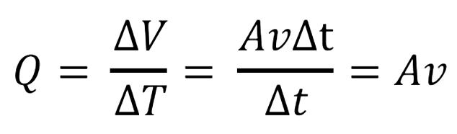
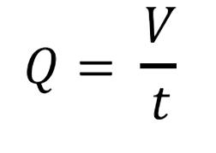
4. BESARAN-BESARAN DALAM FLUIDA DINAMIS
1. Debit aliran (Q)Jumlah volume fluida yang mengalir persatuan waktu, atau
Aliran Fluida Sering dinyatakan dalam debit aliran
2. Persamaan Kontinuitas.
Persamaan kontinuitas adalah persamaan yang menghubungkan kecepatan fluida dalamdari satu tempat ke tempat lain.

Slide 7
5. PENERAPAN FLUIDA DINAMIS
Persamaan Kontinuitas
Venturimeter
Tabung Pipot
Penyemprotan
Pesawat Terbang

Slide 8
Kesimpulan
Fuida adalah suatu bentuk materi yang mudah mengalir misalnya zat cair dan gas. Sifatkemudahan mengalir dan kemampuan untuk menyesuaikan dengan tempatnya berada merupakanaspek yang membedakan fluida dengan zat benda tegar.Dalam kehidupan sehari-hari, dapat ditemukan aplikasi Hukum Bernoulli yang sudah banyakditerapkan pada sarana dan prasarana yang menunjang kehidupan manusia masa kini sepertiuntuk menentukan gaya angkat pada sayap dan badan pesawat terbang, penyemprot parfum, penyemprot racun serangga dan lain sebagainya.Ada beberapa jenis aliran fluida. Lintasan yang ditempuh suatu fluida yang sedang bergerakdisebut garis alir. Berikut ini beberapa jenis aliran fluida.
a.Aliran lurus atau laminer yaitu aliran fluida mulus. Lapisan-lapisan yang bersebelahanmeluncur satu sama laindengan mulus. Pada aliran partikel fluida mengikuti lintasan yangmulus dan lintasan ini tidak saling bersilangan. Aliran laminer dijumpai pada air yangdialirkan melalui pipa atau selang.
b.Aliran turbulen yaitu aliran yang ditandai dengan adamnya lingkaran-lingkaran takmenentu dan menyerupai pusaran. Aliran turbulen sering dijumpai disungai-sungai
dan selokan-selokan.

Slide 9
TERIMA KASIH.

